Slide 1
第三章 链 表
3.1 线性链表
3.2 循环链表
3.3 双向链表

Slide 2
3.1 线性链表
一、 链表的定义
链表和数组是程序语言中使用内存常用的方法，两者都为“线性表”，就像火车一般，一个车箱接着一个车箱有顺序的连在一起。但有不同：
数组结构——必须在程序编译前就定好数组元素的大小（静态内存分配），因此常需事先预估数据量的多少；数据元素在内存中连续存放，所以在删除或增加元素之后，其后的元素都必须跟着移动，降低了执行效率。
链表结构——在程序执行阶段才向任务系统要求分配所需的内存空间（动态内存分配）；数据元素在内存中位置不一定相邻，所以每一项数据都有一个链接字段，可以存放下一个数据的地址，如此便可形成表结构。

Slide 3
二、链表的特点
链表中结点的逻辑次序和物理次序不一定相同。即：逻辑上相邻未必在物理上相邻。(注意与顺序表区别)
结点之间的相对位置由链表中的指针域指示，而结点在存储器中的存储位置是随意的。

Slide 4
三、结点的组成
数据域 | 指针域
数据域 指针域
数据域——表示数据元素自身值。
指针域（链域）——表示与其它结点关系。通过链域，
可将n个结点按其逻辑顺序链接在一起（不论其物理次
序如何）。

Slide 5
四、单链表
----每个结点只包含一个指向后继结点的链域。
表头结点——（无前趋）用头指针指向之。虽然头指针只指
向表头结点，但从表头指针出发，沿着结点的
链（即指针域的值）可以访问到每个结点，故
常以表头指针来命名一个链表。
表尾结点——指针为空（无后继），用^或null表示。
中间结点——由其前趋的指针域指向之。
Head
a₁
a₂
……
a_{n} ^

Slide 6
五、单链表的建立
1. 单链表内节点的定义
typedef int datatype;
typedef struct node /*结点类型定义*/
{ datatype data; /*数据域*/
struct node *next;
}JD; /*next为指针域，指向该结点的后继*/
typedef JD *Link;
Link head, p; /*指针类型说明*/
data next
p 结点 (*p)

Slide 7
2. 具有节点数据结构的p的含义
指针p与指向的结点关系示意图：
p 结点 (*p)
说明：
P——指向链表中某一结点的指针。
*p——表示 由指针p所指向的结点。
(*p).data或p->data——表示由p所指向结点的数据域。
(*p).next或p->next——表示由p所指向结点的指针域。
data next

Slide 8
3. 配置内存空间
节点定义后，程序并不会马上配置我们所需的内存空间，而
是需利用 malloc( ) 向系统要求配置内存空间，如：
p=(Link)malloc(sizeof(JD))
对指针p赋值使其指向某一结点（按需生成一个JD结点类型的新结点）。
其中：
(Link)——进行类型转换。
Sizeof(JD)——求结点需要占用的字节数。
Malloc(size)——在内存中分配size个连续可用字节的空间。
当内存配置成功时，p所返回的将是一个指针，当内存配置
失败时，p所返回的则是NULL指针。
注意:（使用malloc( )时，必须在程序开头：
#include<stdlib.h>）

Slide 9
4. 内存配置成功后状态
内存配置成功后，其内存结构如下：
p
data | next
假设这个节点的数据为23，将next设为NULL，则可用：
p->data= 23;
p->next= NULL;
来表示。
注：当程序不再需要内存时，请用free(p)释放。

Slide 10
5. 建立链表
单链表的建立就是将每一个结点单向地串连起来。如：
Node_1
Alan
NULL
Node_2
Bob
NULL
Node_3
Tom
NULL

Slide 11
现将三个结点依次串连成单链表，则为：
Node_1
Alan
NULL
Node_2
Bob
NULL
Node_3
Tom
NULL
Node_1->Next=Node_2;
Node_2->Next=Node_3;

Slide 12
建立链表描述:
01
02
03
04
05
06
07
08
09
10
11
12
13
14
15
Link Create_List (Link Head)
{
int dataval,i;
Link New, Pointer;
Head=(Link)malloc(sizeof(JD));
if(Head= =NULL)
printf(“Memory allocate fail\n””);
else
{
printf(“Input the dataval:”);
scanf(“%d”,&dataval);
Head->Data=dataval;
Head->Next=NULL;
Pointer=Head;
16
17
18
19
20
21
22
23
24
25
26
27
28
29
30
while(1)
{
New=(Link)malloc(sizeof(JD));
printf(“Input the dataval:”);
scanf(“%d”,&dataval);
if(dataval= =‘$’)
break;
New->Data=dataval;
New->Next=NULL;
Pointer->Next=New;
Pointer=New;
}
}
return Head;
}

Slide 13
6. 释放链表
当链表不再使用时，须释放链表，且需要一个一个地将结点释放。
Free(p)
系统回收p结点。（动态）
01
02
03
04
05
06
07
08
09
10
void Free_List (Link Head)
{
Link Pointer;
while(Head !=NULL)
{
Pointer=Head;
Head=Head->Next;
free(Pointer);
}
}

Slide 14
六、 单链表的基本运算
1. 单链表内节点的插入
(1) 头插法---插在链表开头
New->next=Head;
Head=New;
注：头插法生成的链表中结点的次序和输入的顺序相反。
Head
Head
④
C
B
A ^
③
D ② ^
New
①
Notes:
头插法建表算法参见笔记

Slide 15
(2) 插入在链表中间
New->next=Pointer->next;
Pointer->next=New;
New
①
D ^
②
④
③
Head
E
C
B
A ^
Pointer
Pointer->next

Slide 16
  (3) 尾插法---插入在链表尾端
New->next=Pointer->next;
Pointer->next=New;
Pointer
head
A
B
C ^
③
New
①
尾插建表可使生成的结点次序和输入的顺序相同
D ^
②
Notes:
尾插建表算法参见笔记

Slide 17
链表中节点插入算法描述
01
02
03
04
05
06
07
08
09
10
11
12
13
14
15
16
17
18
19
20
21
Link Insert_List(Link Head,Link New,int Key)
{
Link Pointer ;
Pointer=Head;
while(1)
{
if(Pointer= =NULL)
{
New->Next=Head;
Head=New;
break;
}
if(Pointer->data= =Key)
{
New->next=Pointer->next;
Pointer->next=New;
break;
}
Pointer=Pointer->Next;
}
return Head; }

Slide 18
2. 查找运算
(1) 按序号查找
设单链表的长度为n，要查找表中第i个结点.
算法思想：
从头结点开始顺链扫描，用指针p指向当前扫描到的结点，用j作统计已扫描结点数的计数器，当p扫描下一个结点时，j自动加1。
P的初值指向头结点，j的初值为0。
当j=i时，指针p所指的结点就是第i个结点。
算法描述（略）

Slide 19
(2)按值查找
在链表中，查找是否有结点等于给定值 key 的结点。若有的话，则返回首次找到的值为 key 的结点的存储位置；否则返回 null。
算法思想：
从开始结点出发，顺链逐个结点的值和给予定值key作比较。
算法描述（略）

Slide 20
3. 删除运算
（1） 删除链表首结点
Head
NULL
Pointer
Head=Pointer->Next;
Free(Pointer);

Slide 21
(2) 删除链表中间结点
Head
NULL
Back
Pointer
Back->Next=Pointer->Next;
Free(Pointer);

Slide 22
(3) 删除链表尾端结点
Head
NULL
Back
Pointer
Back->Next=Pointer-Next;
Free(Pointer);

Slide 23
3.2 循环链表 (Circular List)
一、循环链表定义
循环链表是单链表的变形。
循环链表最后一个结点的 link 指针不为 NULL ，而
是指向了表的前端。
为简化操作，在循环链表中往往加入表头结点。
二、循环链表的特点
只要知道表中某一结点的地址，就可搜寻到所有其他
结点的地址。

Slide 24
循环链表的示例：
带表头结点的循环链表：
first
a₀
a₁
a₂
a_{n-1}
first
a₀
a₁
a_{n-1}
(非空表)
first
(空表)

Slide 25

三、循环链表的查找
first
31
48
15
57
×
×
√
查找15
p
p
p
查找成功
first
31
48
15
57
×
×
×
×
p
p
p
p
p
查找25
查找不成功

Slide 26
循环链表的描述：
typedef char ListData;
typedef struct cnode { //链表结点
ListData data; //结点数据域
struct cnode * link; //结点链域
} CircListNode;
typedef CircListNode * CircLinkList; //循环链表头指针
CircLinkList first; //循环链表头指针

Slide 27
循环链表的查找算法：
CircListNode * Find ( CircLinkList first, ListData value )
{ //在链表中从头搜索其数据值为value的结点
CircListNode * p = first->link; //检测指针 p 指示第一个结点
while ( p != first && p->data != value )
p = p->link;
return p;
}

Slide 28
四、 带尾指针的循环链表
22
31
48
15
57
rear
如果插入与删除仅在链表的两端发生，可采用带表尾指针的循环链表结构。
在表尾插入，时间复杂性 O(1)
在表尾删除，时间复杂性 O(n)
在表头插入，相当于在表尾插入
在表头删除，时间复杂性 O(1)

Slide 29
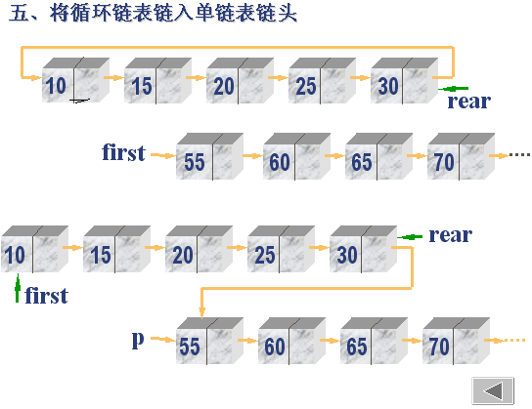


Slide 30

3.3 双向链表(Doubly Linked List)
一、双向链表的定义
双向链表是指在前驱和后继方向都能遍历的线性链表。
双向链表每个结点结构：
双向链表通常采用带表头结点的循环链表形式。
prior data next
前驱方向 ⬅ ➔ 后继方向

Slide 31
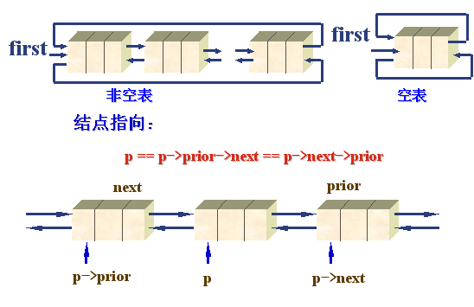

Slide 32
二、双向循环链表的定义
1. 结构体定义
typedef int ListData;
typedef struct dnode {
ListNode data; //数据
struct dnode * prior, * next; //指针
} DblNode;
typedef DblNode * DblList; //双向链表

Slide 33
2. 建立空的双向循环链表
void CreateDblList ( DblList & first ) {
first = ( DblNode * ) malloc
( sizeof ( DblNode ) );
if ( first == NULL )
{ print ( “存储分配错!\n” ); exit (1); }
first->prior = first->next = first;
//表头结点的链指针指向自己
}

Slide 34
3. 计算双向循环链表的长度
int Length ( DblList first ) {
//计算带表头结点的双向循环链表的长度
DblNode * p = first->next;
int count = 0;
while ( p != first )
{ p = p->next; count++; }
return count;
}

Slide 35
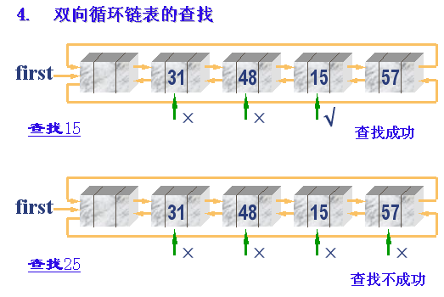

Slide 36
ListNode * Find ( DblList first, ListData x ) {
//在双向循环链表中搜索含 x 的结点, 若找到,
//则返回该结点的地址, 否则返回表头地址。
DblNode * p = first->next;
while ( p != first && p->data != x )
p = p->next;
return p;
}
//也可以在 prior (前驱) 方向查找, 程序类似。

Slide 37
定位：查找第 i 个结点在链中的位置。
DblNode * Locate ( DblList first, int i ) {
if ( i < 0 ) return first;
DblNode * p = first->next; int j = 1;
while ( p != first && j < i )
{ p = p->next; j++; }
return p;
}
//也可以在 prior (前驱) 方向查找, 程序类似。

Slide 38
5. 双向循环链表的插入 (非空表)
first
31
48
15
在结点 *p 后插入25
p
first
31
48
25
15
p
q
q->prior = p;
q->next = p->next;
p->next = q;
q->next->prior = q;

Slide 39
6. 双向循环链表的插入 (空表)
first
first
25
p
p
q
在结点 *p 后插入25
q->prior = p;
q->next = p->next; ( = first )
p->next = q;
q->next->prior = q; ( first->prior = q )

Slide 40
int Insert ( DblList first, int i, ListData x ) {
DblNode * p = Locate ( first, i-1 );
//指针定位于插入位置
if ( p == first && i != 1) return 0;
DblNode * q = ( DblNode * ) malloc
( sizeof ( DblNode ) ); //分配结点
q->data = x;
q->prior = p; p->next->prior = q;
//在前驱方向链入新结点
q->next = p->next; p->next = q;
//在后继方向链入新结点
return 1;
}

Slide 41
7. 双向循环链表的删除
first
31
48
15
非空表
p
删除48
first
31
15
p->next->prior = p->prior;
p->prior->next = p->next;

Slide 42
first
31
first
删除31
p
p->next->prior = p->prior;
p->prior->next = p->next;

Slide 43
int Remove ( DblList first, int i ) {
DblNode * p = Locate ( first, i );
//指针定位于删除结点位置
if ( p == first ) return 0;
p->next->prior = p->prior;
p->prior->next = p->next;
//将被删结点 *p 从链上摘下
free ( p ); //删去
return 1;
}

Slide 44
本 章 结 束
返回目录

